Slide 1
精元電腦股份有限公司
法人說明會
2023.12.15

Slide 2
精元電腦股份有限公司
參 加 人 員
總經理
李 明 擇
財務長
吳 明 鴻 (發言人)

Slide 3
報告內容
公司簡介
1
2
精元集團競爭優勢
公司產品介紹
3
4
2023年經營成果
2023年業績回顧
5
6
6
2024年展望

Slide 4

公司簡介

Slide 5
創立
上市
主要產品
經營特色
1975年創立，為台灣第一家雙色成型自主廠。
1999年台灣證交所掛牌上市，股票號碼：2387
輸入端裝置，包含NB鍵盤、 DT鍵盤、滑鼠、鍵盤背光模組、 Click Pad模組 、手寫筆。
從設計、零件製造，到產品組裝測試，垂直整合。

Slide 6
精元集團
董事長
蔡火爐
總經理
李明擇
台灣
總公司
大陸
大陸
大陸
泰國
大陸
大陸
大陸
越南
吳江廠
常熟廠
重慶廠
深圳廠
江西廠
泰國廠
越南廠
(建廠中)

Slide 7
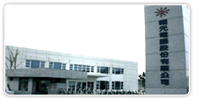
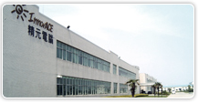



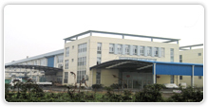
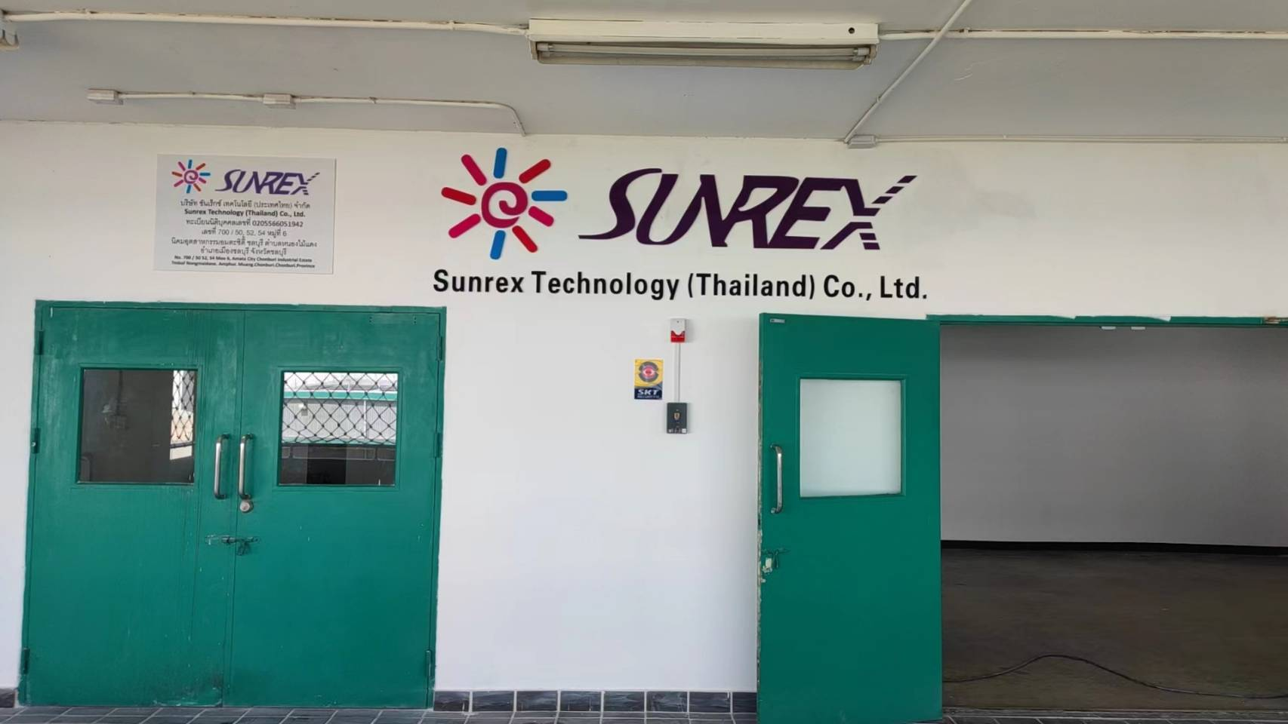
精元集團各廠主要業務
台灣 總公司
負責集團的行銷、銷售、採購、研發、資源整合、財務、管理
吳江廠
NB 鍵盤之生產、銷售
Click Pad 模組組裝、NB 鍵盤之生產、銷售，服務大西部組裝廠
深圳廠
NB 鍵盤、桌上型鍵盤、滑鼠、觸控筆之生產、銷售
重慶廠
NB 鍵盤之生產、銷售，服務華東組裝廠，背光模組生產
負責集團鍵盤零組件生產，服務陸系組裝廠
常熟廠
江西廠
泰國廠
NB 鍵盤之生產、銷售， Click Pad 模組組裝，服務泰國組裝廠
越南廠
(建廠中)
NB 鍵盤之生產、銷售，服務越南組裝廠

Slide 8
精元集團主要客戶群
ODM/OEM Experience

Slide 9
精元集團競爭優勢

Slide 10
生產資源垂直整合
Laser printing
Assembly
Tooling
Molding
Rubber
Painting
Backlight
SMT
Membrane
Silk / Tampo
printing
Expansion of
Manufacturing Resource
in House

Slide 11
精元集團生產資源垂直整合之競爭優勢
集團內部整合生產所有的主要零組件，為客戶提供產品整體解決方案。
提供更加靈活 / 快捷的交貨彈性。
為客戶提供更具成本競爭力的產品。
在專業的整合設計上，研發的優勢，可提供客戶全面性的產品支援服務，為客戶量身訂做各項應用產品。
提高客戶機密資料的保護。
提供高質量的產品品質。
1
2
3
4
5
6
Notes:
一條龍生產 模具設計開發 到射出 噴塗 組裝
皆可在集團內的工廠獨立完成
，精元利用垂直整合帶來的時間和成本優勢,可以提供給我們客戶更優質的服務
精元素來聞名的垂直整合，更是提供顧客一條龍的服務，從模具設計、噴塗、SMT到組裝，皆可在集團內的工廠獨立完成，在電子產品開發時程愈趨簡短的趨勢下，精元利用垂直整合帶來的時間和成本優勢，成功的創造其穩固的領先地位。
我們可以提供vertical integration一條龍的製作, 我們的29 experience , in house manufacturing all core competitive advantage 中：
英：

Slide 12
精元集團生產資源垂直整合
1
鍵盤背光模組之設計及生產制造。
1.美系客戶背光模組車間擴建完工。
2.新的線體搭配重點工作站的自動化設備產能，朝
向客戶爭取更多的訂單規劃。
2
Click Pad模組之設計及生產制造
朝產品設計輕薄化(更輕、更薄，有效降低成本)及生產自動化規劃。

Slide 13
公司產品介紹

Slide 14
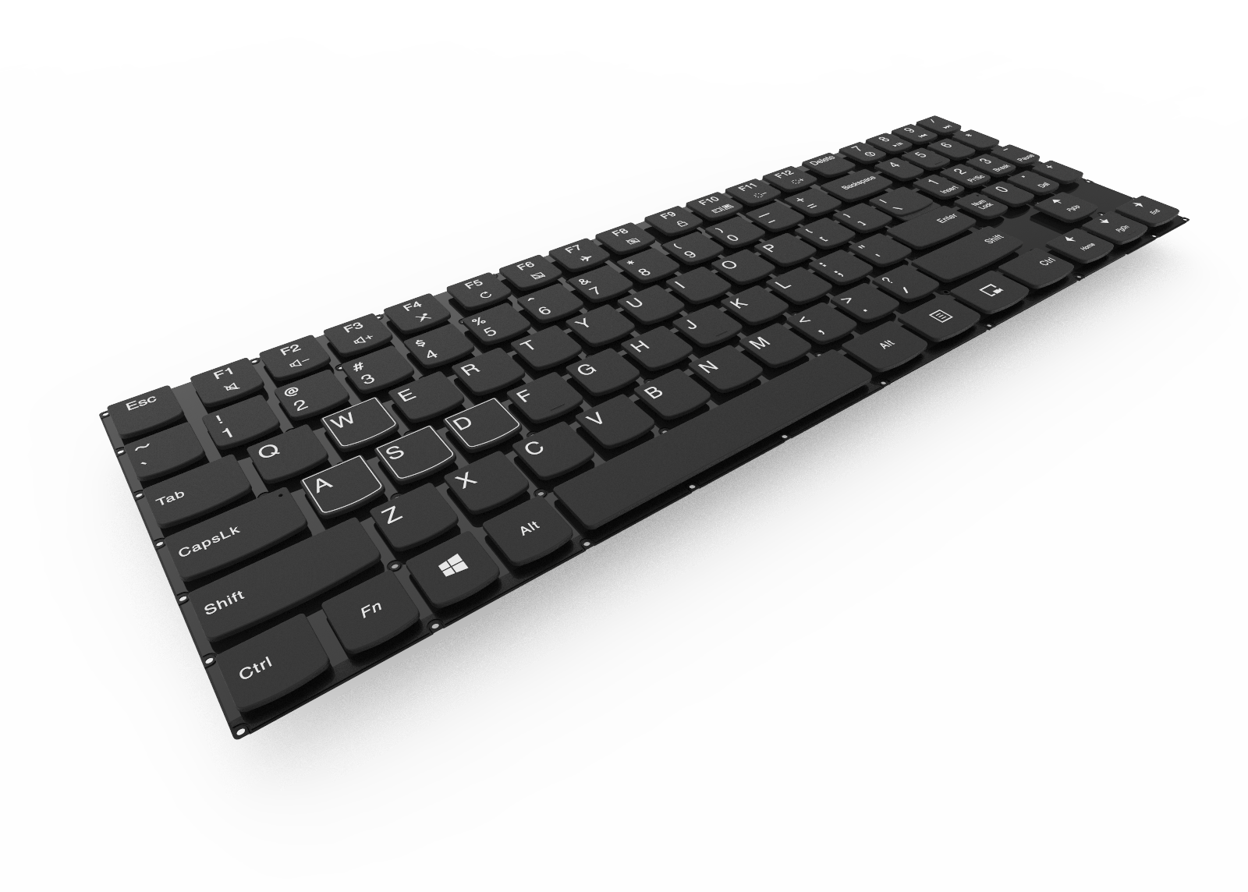
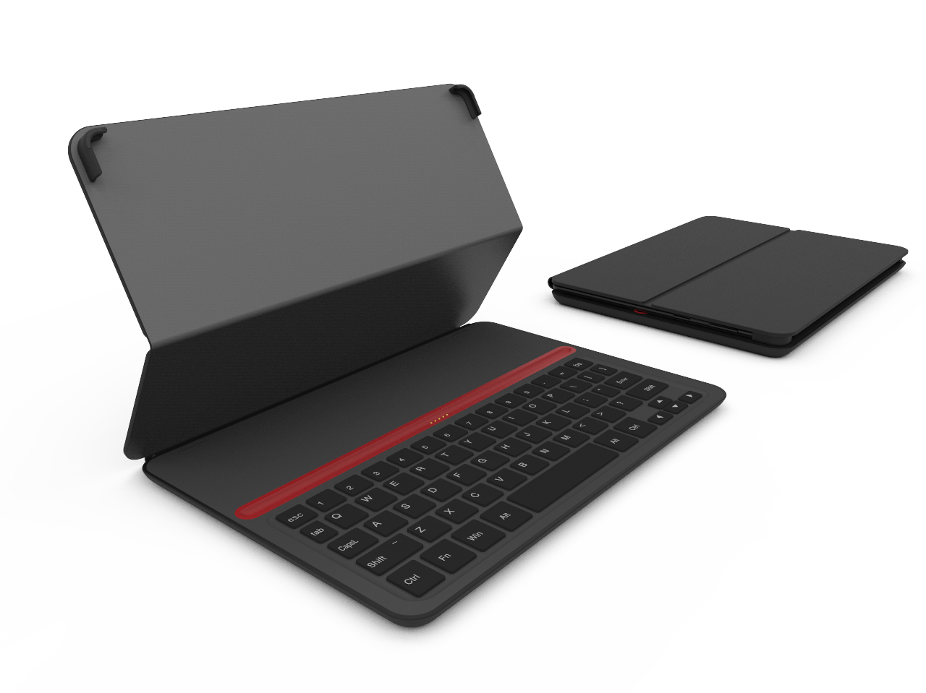

鍵盤
NB 鍵盤
NB 皮套鍵盤
NB 背光鍵盤

Slide 15
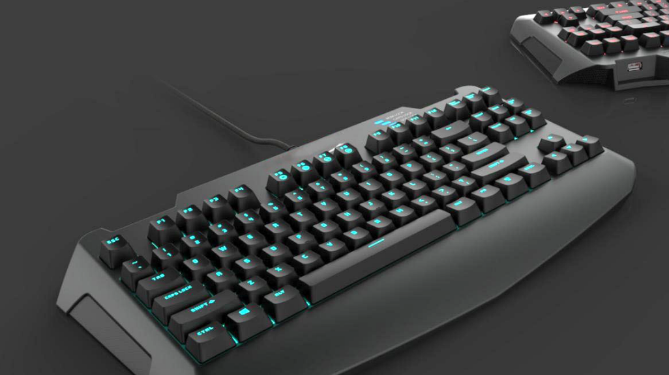
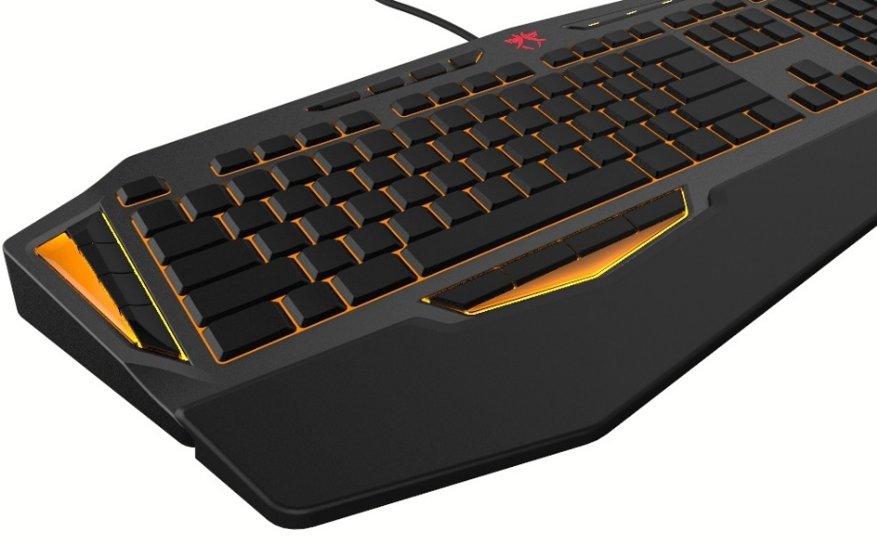
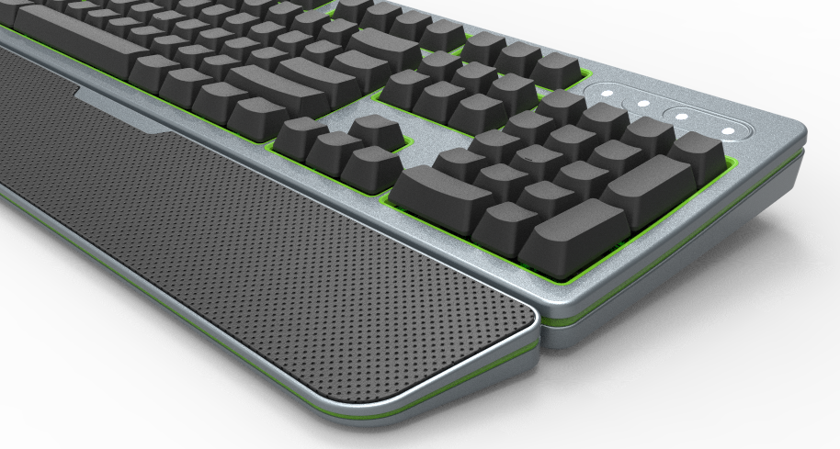
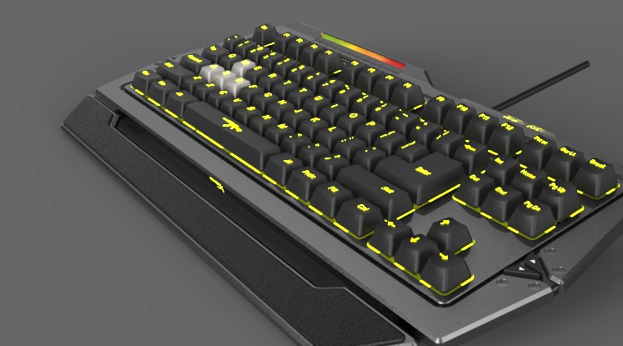
電競鍵盤

Slide 16
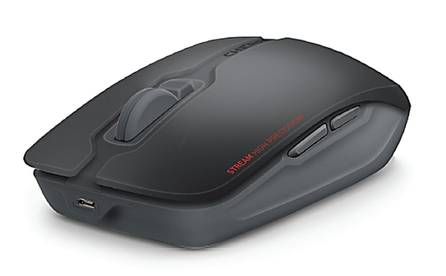
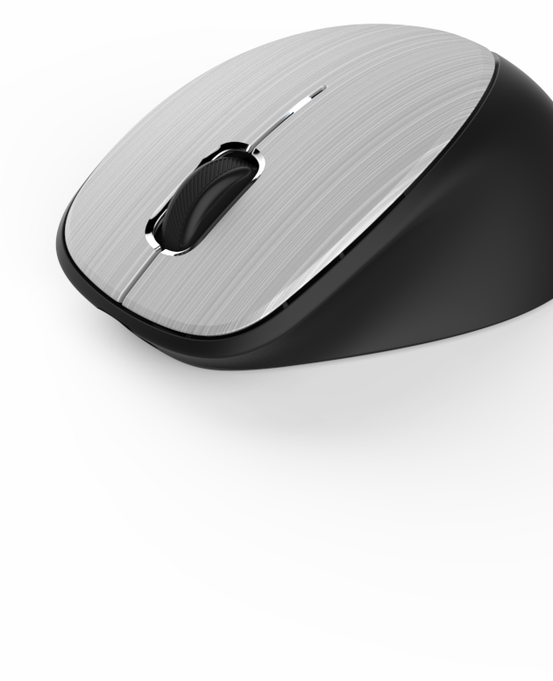
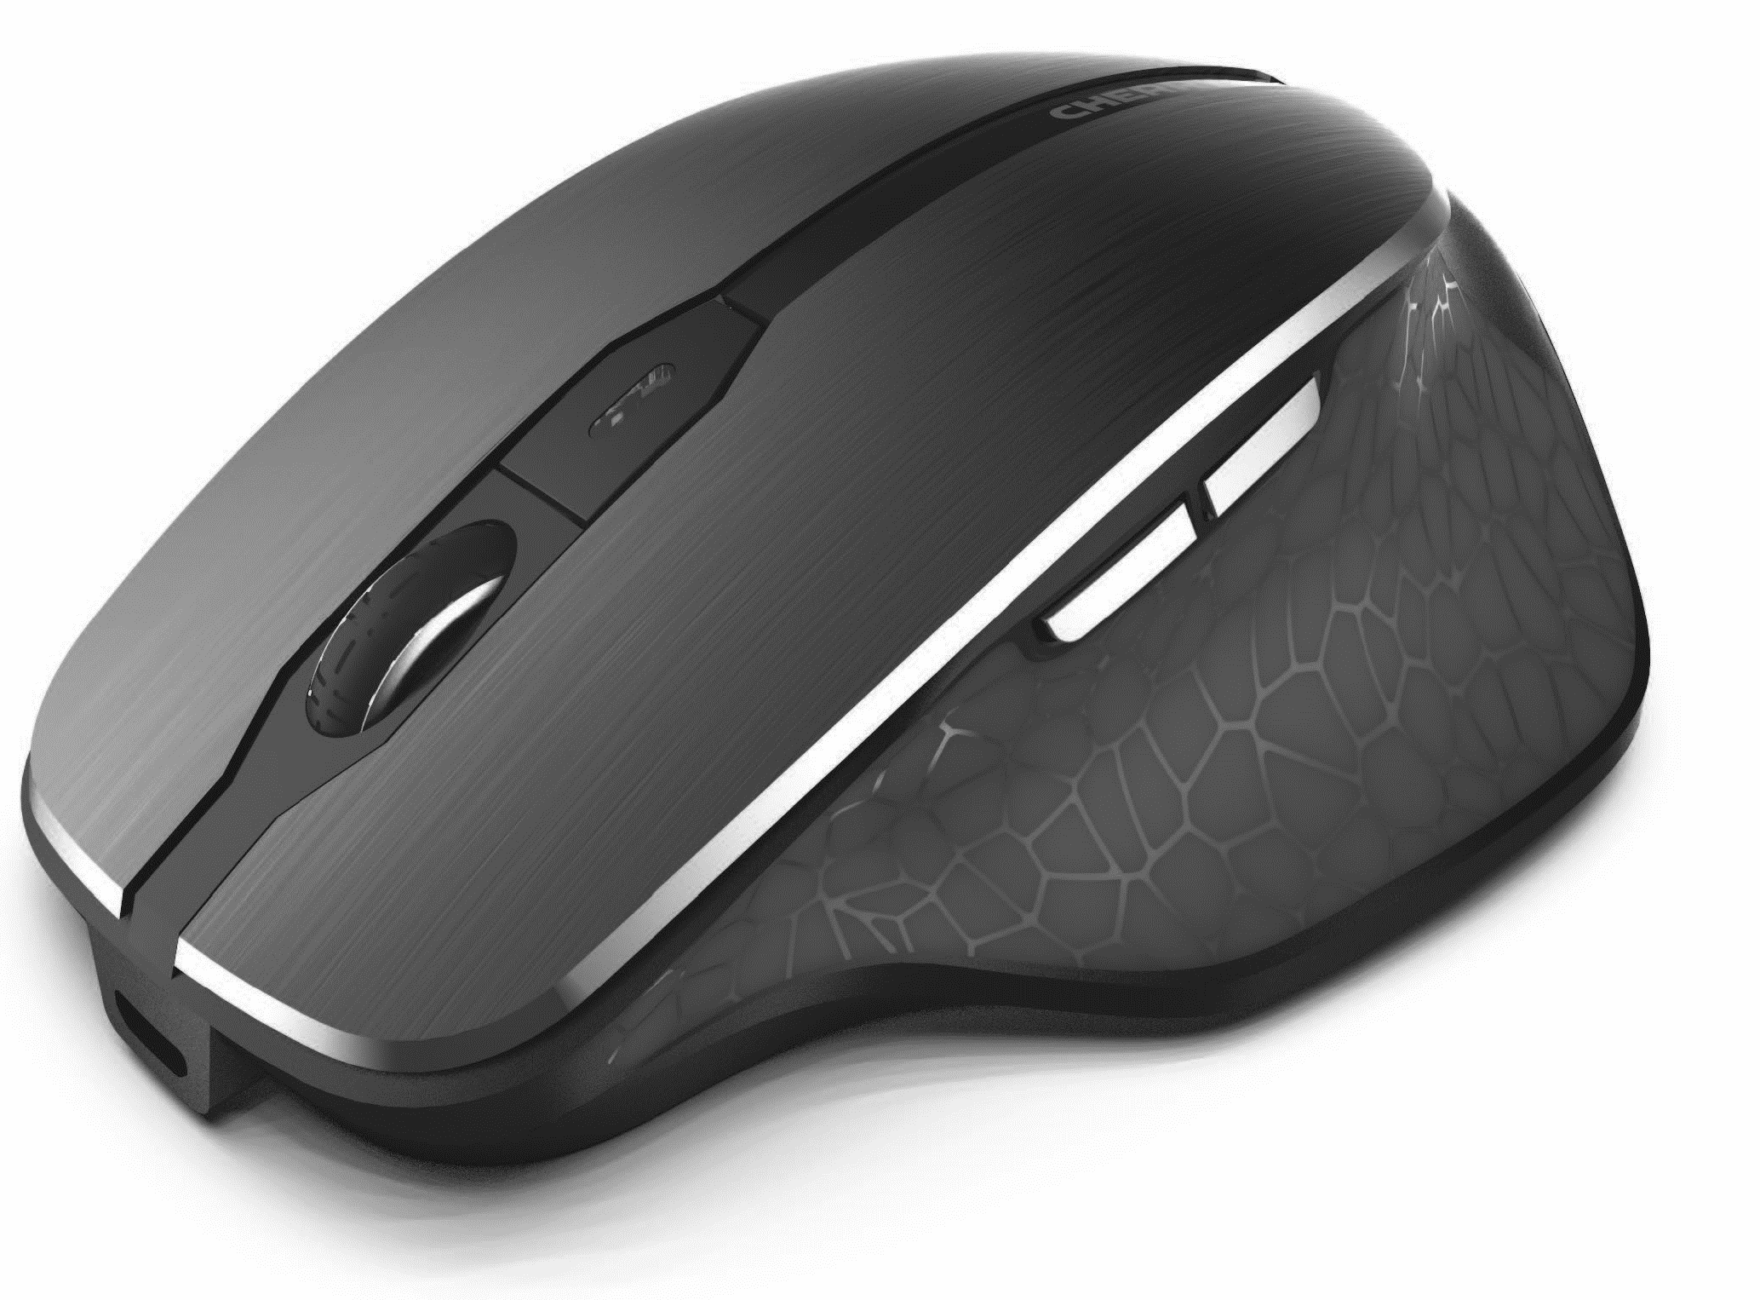
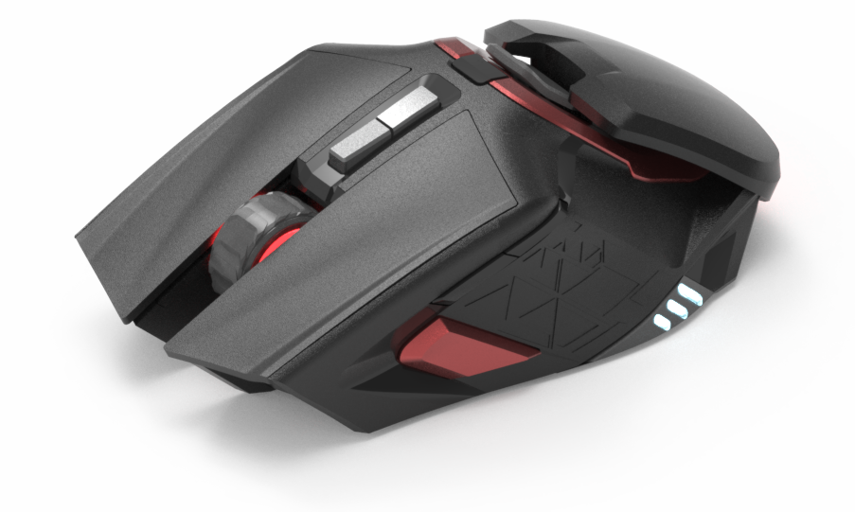
滑鼠(鼠標)

Slide 17
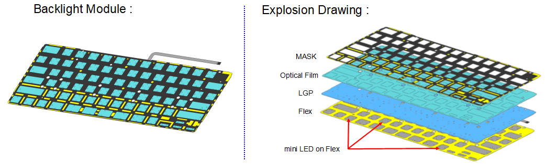
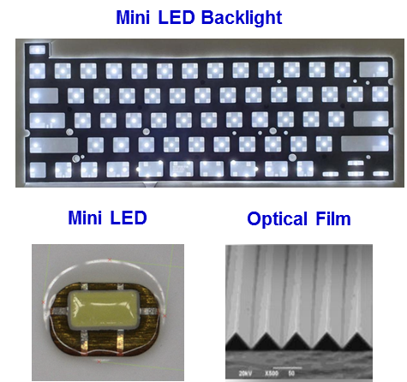
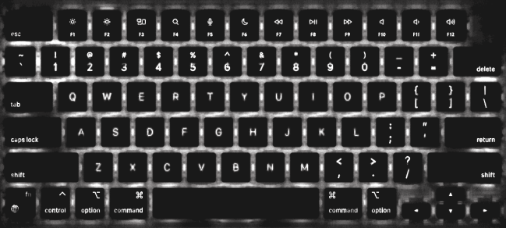
鍵盤背光模組設計及制造

Slide 18

Click Pad模組設計及制造

Slide 19
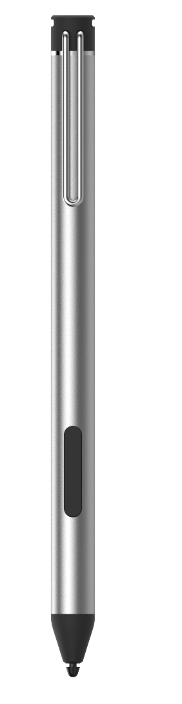
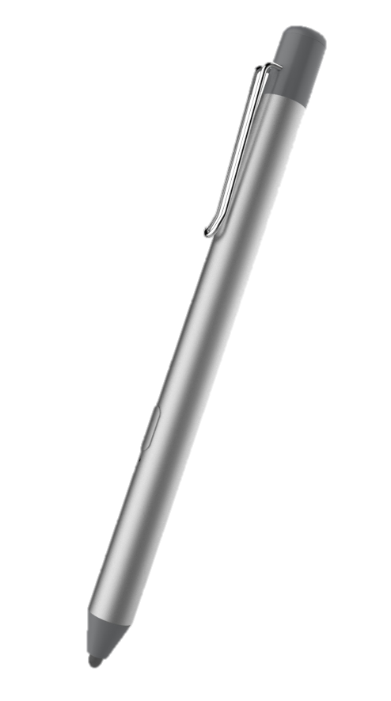
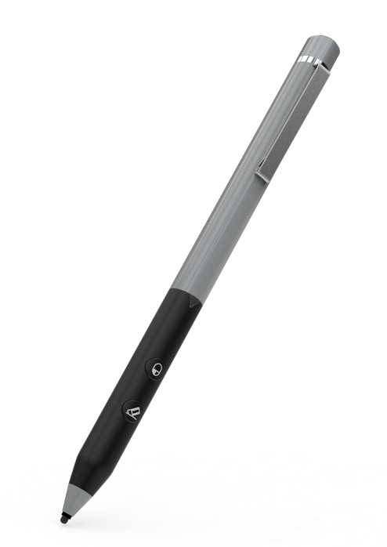
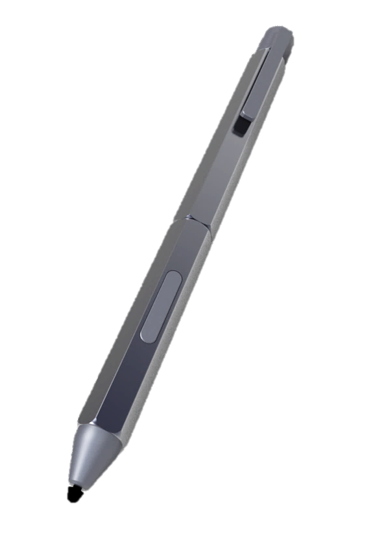
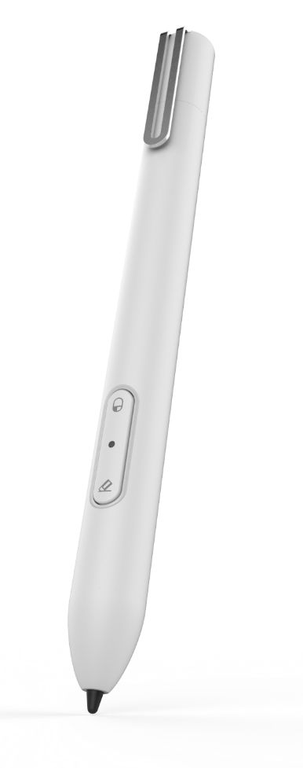
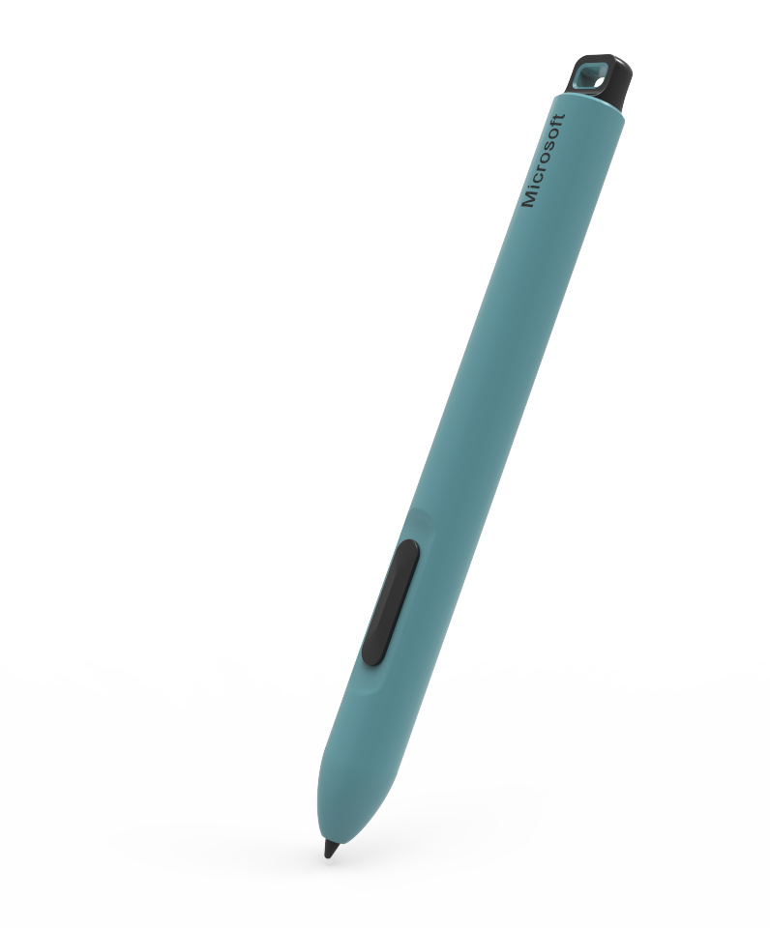
電容筆
Tablet drawing pen
EMR
MPP
USI
通用筆

Slide 20
2023年經營成果

Slide 21
精元電腦股份有限公司及子公司 - 合併綜合損益表 2023
(01/01-09/30)
 |  | 2022年1-3Q |  | 2023年1-3Q |  | 兩期比較
項目 |  | $金額 (仟元) | % | $金額 (仟元) | % | 金額增(減) (仟元) | % 增(減)
營業收入 |  | 18,426,862 | 100 | 16,175,998 | 100 | -2,250,864 | -12
營業成本 |  | -16,098,726 | -87 | -13,705,144 | -84 | -2,393,582 | -15
營業毛利淨額 |  | 2,328,136 | 13 | 2,470,854 | 16 | 142,718 | 6
營業費用
推銷費用 |  | -212,617 | -1 | -217,566 | -1 | 4,949 | 2
管理費用 |  | -484,333 | -3 | -438,050 | -3 | -46,283 | -10
研究發展費用 |  | -585,960 | -3 | -610,724 | -4 | 24,764 | 4
營業費用合計 |  | -1,282,910 | -7 | -1,266,340 | -8 | -16,570 | 1
營業利益 |  | 1,045,226 | 6 | 1,204,514 | 8 | 159,288 | 15
營業外收入及支出合計 |  | 688,749 | 4 | 225,909 | 1 | -462,840 | -67
稅前淨利 |  | 1,733,975 | 10 | 1,430,423 | 9 | -303,552 | -18
所得稅費用 |  | -492,567 | -3 | -427,363 | -3 | -65,204 | -13
本期淨利 |  | 1,241,408 | 7 | 1,003,060 | 6 | -238,348 | -19
淨利歸屬於
母公司業主 |  | 1,112,151 | 6 | 1,008,970 | 6 | -103,181 | -9
非控制權益 |  | 129,257 | 1 | -5,910 | – | -135,167 | 104
合 計 |  | 1,241,408 | 7 | 1,003,060 | 6 | -238,348 | -19
每股盈餘(元) |  | 5.76 |  | 5.23 |  | -0.53 | -19

Slide 22
2023年業績回顧

Slide 23
2023年業績回顧
Q1
因新型冠狀病毒（COVID-19）疫情過後於年初開放，NB需求減少。
Q2
因受烏俄戰爭、全球通膨升溫、FED升息影響，NB產業需求大幅減少，連帶KB需求亦同步減少。
Q3
受各NB 品牌廠及ODM廠持續調降庫存影響，NB需求大幅降低，KB需求亦同步減少。
Q4
對全球通膨降溫、FED升息已到頂，及烏俄戰爭有減緩的跡象，對全球筆電市場需求，及供應鏈的影響仍抱持審慎樂觀。

Slide 24
2024年展望

Slide 25
2024年展望
預測 2024年 PC市場整體需求持平或微跌。同步深耕筆電鍵盤及其他輸入裝置。目標維持 2023年營收水準。
1
2
因應客戶China+1方向，全面加速東南亞基地的建設及製程優化，並強化生產效率。
持續在筆電及平板電腦輸入裝置多角化經營。持續增加觸控板模組，背光模組及手寫筆營收占比。
3

Slide 26
2024年展望
配合全球ESG及綠能趨勢，積極建置各廠區太陽供電系統。從一個廠區擴增到三個廠區。
4

Slide 27

Thank You For Listening

